Slide 1


POT DE FLEUR CONNECTE
PROJET INTERNET DES OBJETS
ZHANG Bingqin DECHAUMET Léo BOUZIANE Hajar
Enseignants : M. HAMIDI
M. OSMANI
Team : Les Licornes

Slide 2
SOMMAIRE
OBJECTIFS
NOS BESOINS
DIAGRAMME

Slide 3
OBJECTIFS
Le pot de fleur connecté
L’application
Écologique
Avoir sa place dans le marché moyen
Boîtier muni de capteurs, d’un pompe à eau
Réservoir pour l’arrosage de la plante.
Base de donnée regroupant de nombreuse espèces de plante
Connecté au pot de fleur via le réseau Wifi
Gratuite

Slide 4
NOS BESOINS

Slide 5
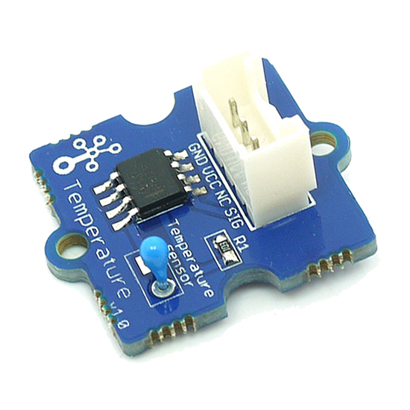

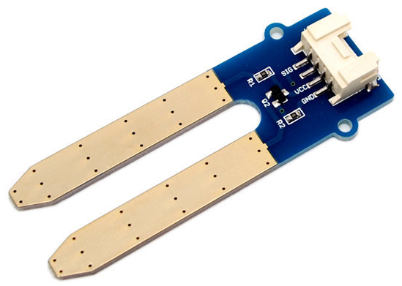
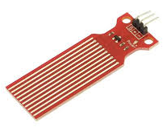
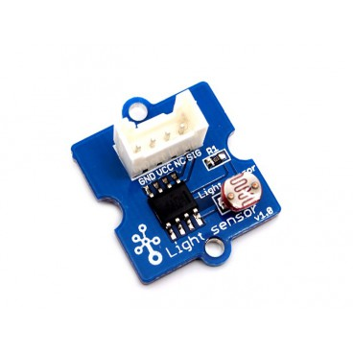
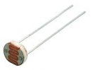
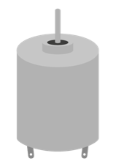
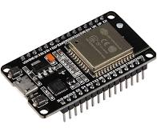
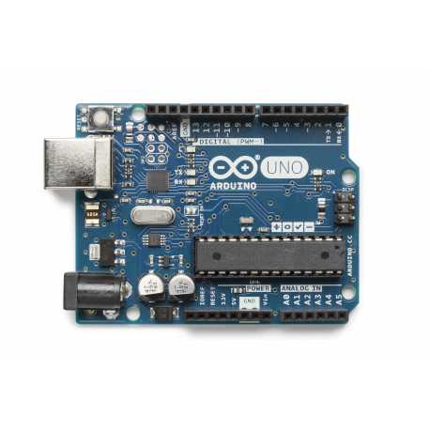
Composant | Illustration | Description | Objectif | Prix
Capteur de température ou Thermistor |  | Renvoie la température de l’environnement où se trouve la plante | Si la température est élevé, il faudra placer la plante dans un endroit plus frais et inversement | ~10€ (Fournie)
Capteur d’humidité |  | Mesure le taux d’humidité dans le sol | Plus le taux d’humidité est bas, plus il faut arroser la plante. | ~9€
Capteur de niveau d’eau |  | Indique le niveau d’un récipient | Déterminera quand le réservoir sera vide | ~3€
Capteur de luminosité ou photorésistance |  | La résistivité va changer en fonction de la lumière ambiante | S’il fait nuit, on peut éviter d’arroser la plante. | Fournie
Moteur à courant continu |  | Moteur qui tourne très vite avec un faible couple | Servira au bon fonctionnement de notre pompe à eau. | Fournie
ESP32 |  | Fonctionne comme la carte Arduino | Il va nous permettre de connecter notre pot de fleur connecté au wifi | Fournie
Carte Arduino |  | Carte composé d’un microcontrôleur | Programmer le microcontrôleur pour créer l’objet connecté | Fournie

Slide 6
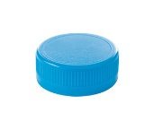
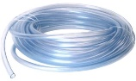
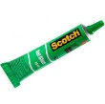
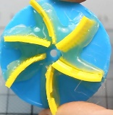
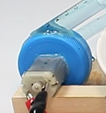
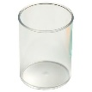
Nom | Illustration | Fonction
Pour la pompe à eau
Bouchon de bouteille |  | Former l’hélice qui va servir à pomper l’eau
Moteur à courant continu |  | Servira à faire fonctionner la pompe en faisant tourner l’hélice
Tuyaux |  | Fera circule l’eau du réservoir jusqu’à la plante
Colle |  | Permettra de fixer tous les matériaux ensemble
Final
Pour le réservoir
Récipient transparent |  | Réservoir de la plante

Slide 7
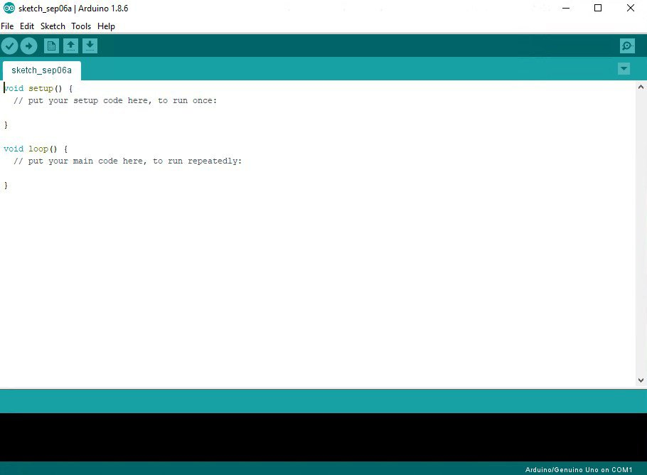

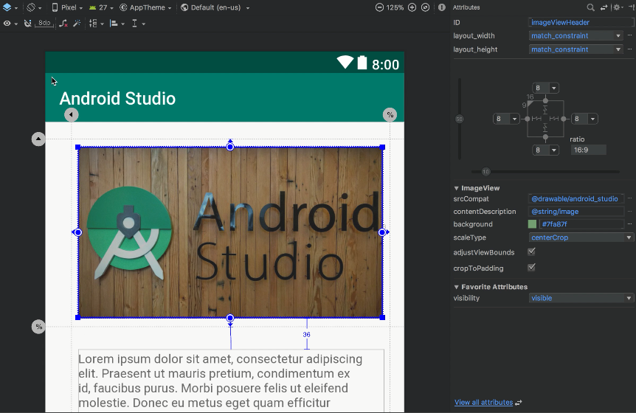

LANGAGES ET LOGICIELS
Pot de fleur connecté
Application
Langage Arduino
Logiciel : Arduino IDE
Langage Java
Android Studio

Slide 8
DIAGRAMME

Slide 9
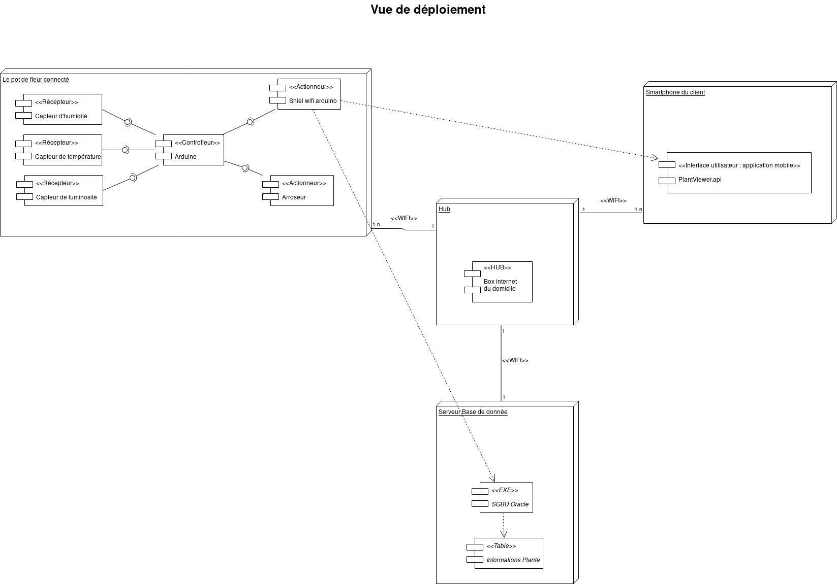

Slide 10
MERCI

